Slide 1
🍎
智慧果园
Smart Orchard Digital Management Platform
懂苹果的种植管理平台
让苹果种植更省心、更科学、更赚钱
四端协同 · 全程数字 · 专为苹果种植企业打造
PC端 · 移动端 · 数据大屏 · H5消费者溯源
2026年05月 · 智道易农科技有限公司

Slide 2
内容导航
CONTENT NAVIGATION
📊
市场洞察
🎯
产品定位
🔗
四端协同
✨
核心功能
行业趋势与用户痛点
核心价值与差异化优势
PC·移动·大屏·H5架构
农事·农资·设备·预警·追溯·采收
01
02
03
04
🧠
AI与模型
🏆
差异化亮点
📈
预期成效
📞
合作洽谈
智能助手·六大农业模型
物候期·极简体验·区块链·无人机·VR
数据说话·业务改善
技术架构·订阅方案·联系方式
05
06
07
08

Slide 3
市场洞察 — 行业趋势先行者已在路上
INDUSTRY INSIGHTS
🌍
2900
🍎
5000+
📊
11%
💡
2024-2028
万亩
万吨（占全球40%+）
远低于工业/服务业
千亿级智慧农业市场
苹果种植面积
年产量
数字化渗透率
政策窗口期
行业先行者
同行案例对比
陕西洛川、山东烟台等核心产区龙头企业已率先部署智慧果园系统
2024年以来，苹果企业数字化投入同比增长超过 150%
国家农业数字化转型政策窗口期（2024-2028年），配套补贴力度加大
气象站、土壤传感器、虫情灯等智能设备部署量同比增长 80%+
果树种植数字化目标45%，当前仅11%，存在巨大增量空间
企业类型 | 数字化投入 | 核心成效
大型集团 | 全面部署三端系统 | 成本↓18%，品质↑15%
中型基地 | 移动端+设备监控 | 效率↑30%，完整率>85%
合作社联盟 | 统一平台管理 | 溯源增强，品牌溢价↑

Slide 4
管理者的烦恼 — 企业管理视角
PAIN POINTS: MANAGERS
📊
数据孤岛
⚠️
预警滞后
📋
手工汇总
产量/农资/人员数据分散在不同系统，无法关联分析，决策缺乏依据
气象/虫情/设备预警响应为小时级，错失最佳处置窗口期
周报月报需人工整理，耗时且易出错，管理者看不到实时数据
💰
库存失控
🔍
溯源缺失
📉
农事低效
采购-使用-库存三段脱节，库存准确率仅约60%，浪费严重
产品来源不可查，无法满足消费者溯源需求，品牌信任度低
依赖微信群+电话排农事，排程耗时2-4小时/次，执行反馈慢

Slide 5
一线的挑战 — 地块负责者视角
PAIN POINTS: FRONTLINE WORKERS
📱
操作复杂
📶
网络不稳
✍️
记录麻烦
现有APP步骤多，学不会就不用，每多一次点击，一天多几十次操作
山区信号弱，记录提交失败，数据丢失，严重影响工作连续性
打字多、选项复杂，影响干活效率，农事记录完整率不足30%
"每多一次点击，一天多几十次操作"
—— 地块负责者真实反馈
农事记录完整率 <30%
排程耗时 2-4小时/次
库存准确率 ~60%
现状基线
管理成本
资产流失

Slide 6
懂苹果的种植管理平台
PRODUCT POSITIONING
不是通用农业ERP
而是以苹果物候期模型为引擎，以AI为核心的垂直专业化管理系统
设计哲学
四端协同定位
"一线不用，系统白搭"
PC端 — 指挥中心
移动端 — 执行前线
编排决策·审批分析
任务执行·拍照记录
以地块负责者的极简操作体验为生死线
核心动作≤3步完成，离线优先，大字大按钮
大屏端 — 决策舱
H5端 — 消费者溯源
实时态势·全局监控
扫码查看苹果履历
竞品对比
维度 | 通用ERP | 设备厂商系统 | AI问答平台 | 智慧果园 ✓
苹果专业 | ❌ 不懂苹果 | ❌ 只管设备 | ❌ 通用知识 | ✅ 垂直深耕
农事闭环 | ⚠️ 部分 | ❌ 无 | ❌ 无 | ✅ 全链路
AI+模型 | ❌ 人工为主 | ❌ 无 | ⚠️ 仅问答 | ✅ 双重赋能

Slide 7
六大核心优势 — 差异化亮点矩阵
DIFFERENTIATION MATRIX
🏆
🍎
🤖
🔗
农资全链路
六大农业模型
AI智能助手
区块链溯源
采购→退货→使用→库存
库存准确率>95%
生长/气象/病虫害/物候期
产量/价格预测
智能问答+图像识别
24小时专业顾问
数据上链不可篡改
消费者信任度提升
⚡
🚁
🔮
📊
四层预警
无人机巡园
VR全景展示
综合健康指数
农事/设备/气象/库存
分钟级响应
高空视角+AI识别
效率提升80%+
360°沉浸式浏览
远程参观营销赋能
多模型加权评估
一目了然看全局

Slide 8
四端协同架构 — 指挥中心 + 执行前线 + 决策舱 + 消费者溯源
FOUR-END ARCHITECTURE
💻
PC端 — 指挥中心
📱
移动端 — 执行前线
计划编排 · 审批决策 · 报表分析 · 模型预测
任务执行 · 拍照记录 · 巡园打卡 · AI助手
基地/地块信息管理
农事计划编排与下达
农资采购审批与库存管理
设备监控与预警设置
产品追溯与采收管理
六大模型预测中心
首屏即任务，今日待办一目了然
拍照即记录，3步完成农事记录
离线优先，弱网可用数据不丢失
AI助手随时咨询种植问题
模型快讯滚动展示关键信息
GIS地图+画地块+病虫害识别
🖥️
大屏端 — 决策舱
🔍
H5端 — 消费者溯源
实时监控 · 预警汇总 · 汇报展示
扫码查询 · 数字履历 · 区块链验真
KPI卡片：人员/基地/地块/面积/产量/产值
实景为中心：航拍图+模型风险叠加层
综合健康指数：环形图+百分制
市场预测快报：价格曲线+最佳出售窗口
气象/土壤实时数据双卡片
预警动画弹窗+模型预测中心
零门槛访问：扫码直达，无需下载
苹果数字履历：品种/产地/种植过程
区块链存证徽章：一键核验真伪
种植时间轴：萌芽→采收全过程
质检证书展示：农药残留/有机认证
气候环境数据：种植期间气象摘要

Slide 9
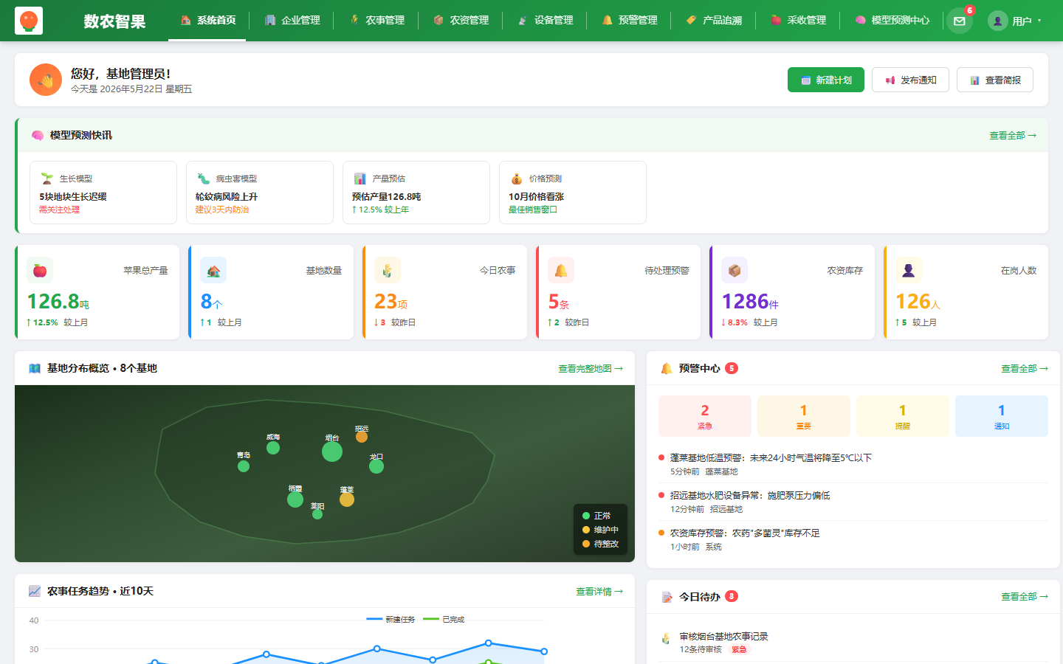
指挥中心 — PC端功能详解
PC DASHBOARD
核心功能模块
🏢 企业管理：基地/地块信息管理
🌱 农事管理：生产计划/农事记录/巡园
🧪 农资管理：采购/退货/使用/库存全链路
📡 设备管理：7类设备接入与监控
⚠️ 预警管理：四层预警体系+企业内报
🔍 产品追溯：追溯码+区块链存证
🍇 采收管理：计划/记录/采后处理
🧠 模型预测中心：六大农业分析模型
🚁 无人机巡园：航线规划+AI识别
🔮 VR全景展示：360°沉浸式浏览
⚙️ 系统设置：用户/角色/权限/数据备份

Slide 10
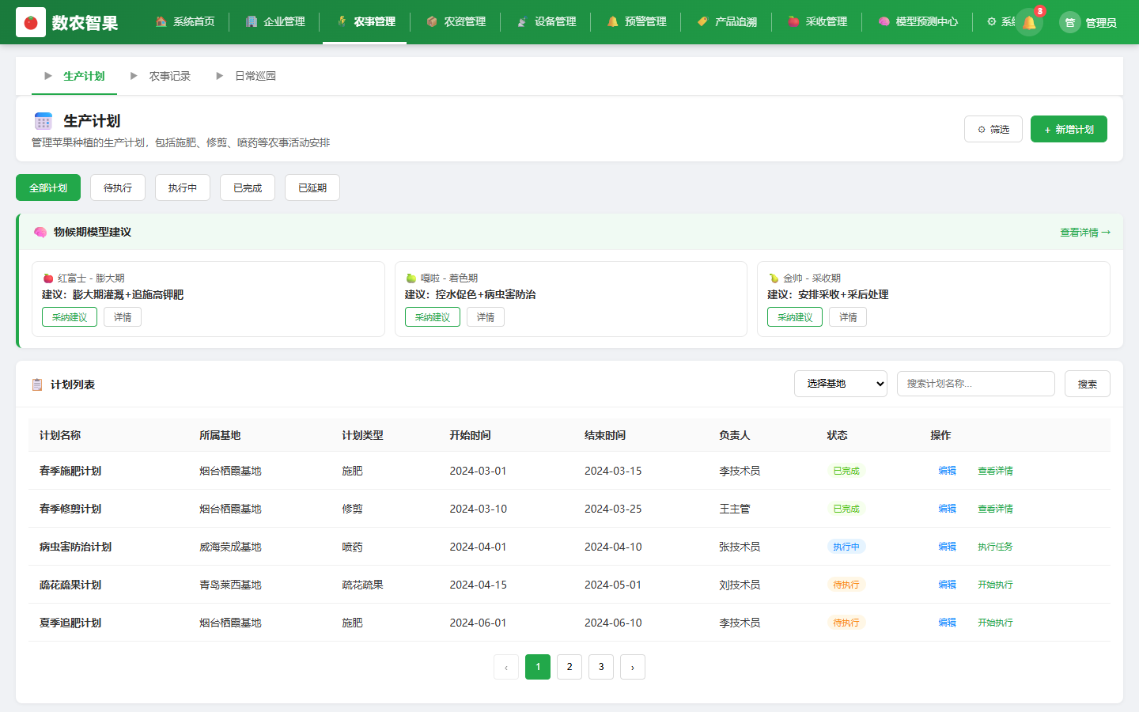
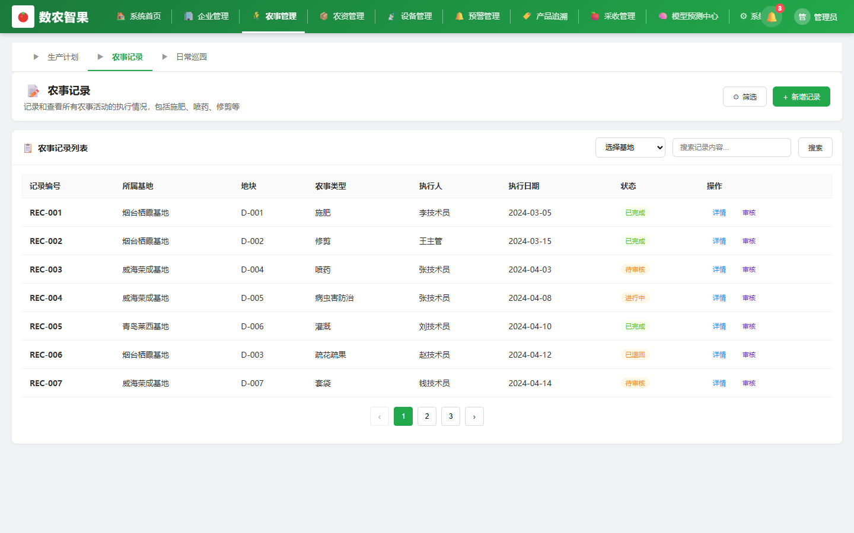
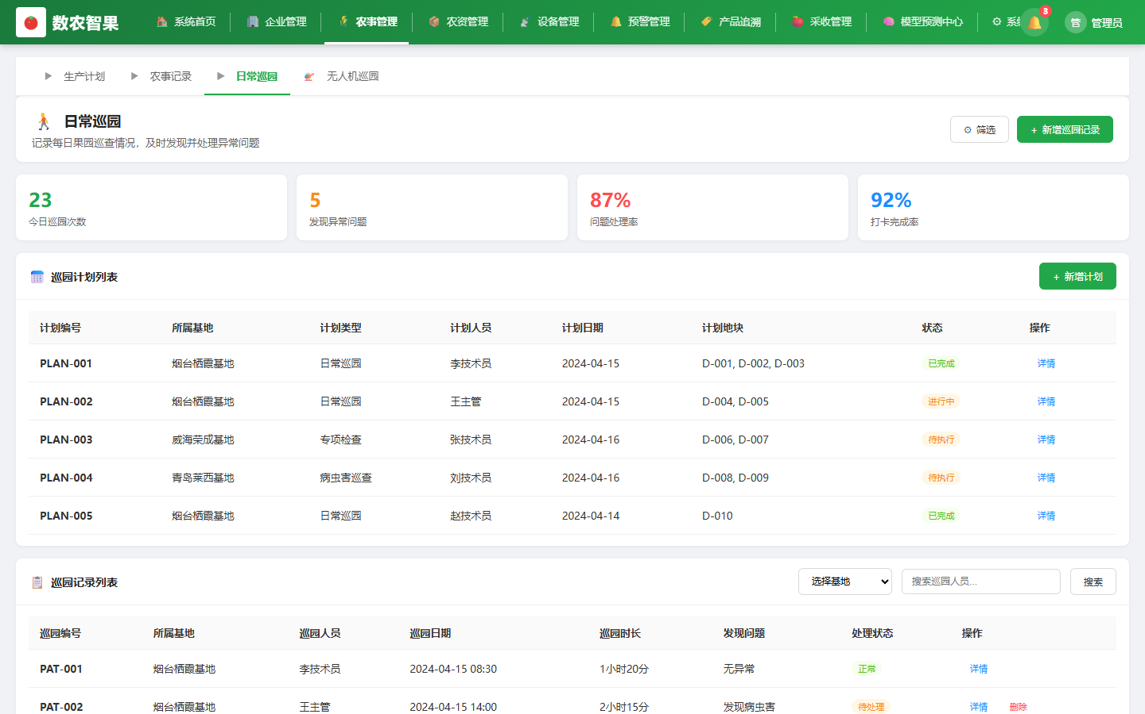
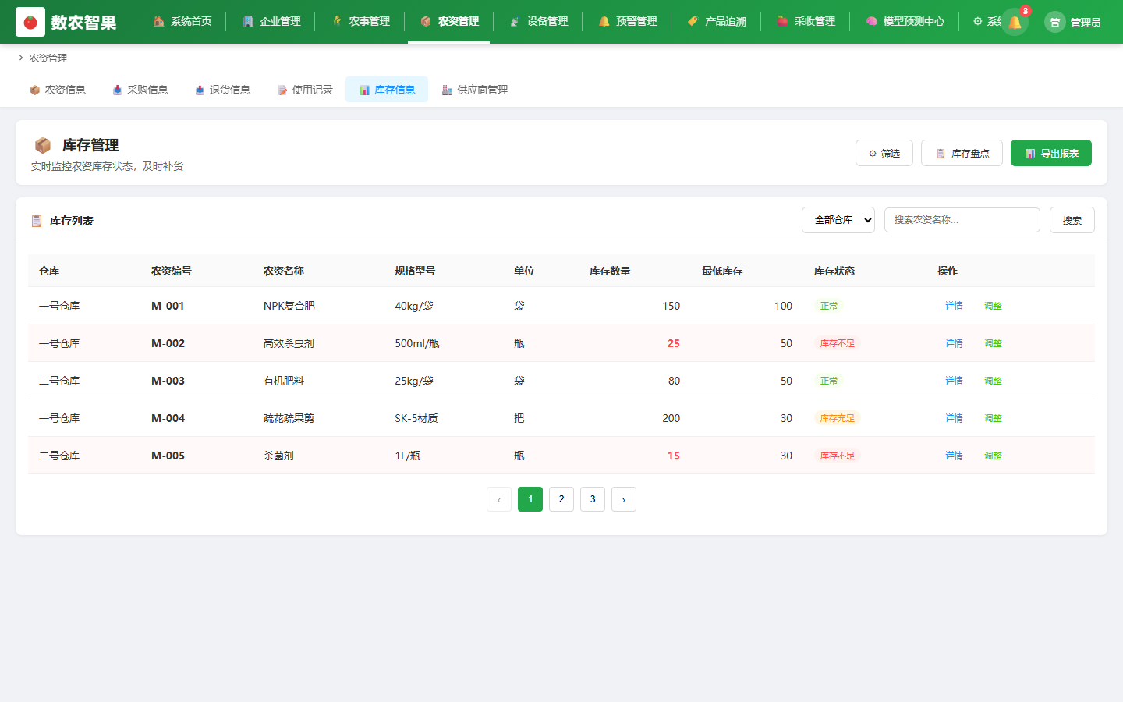
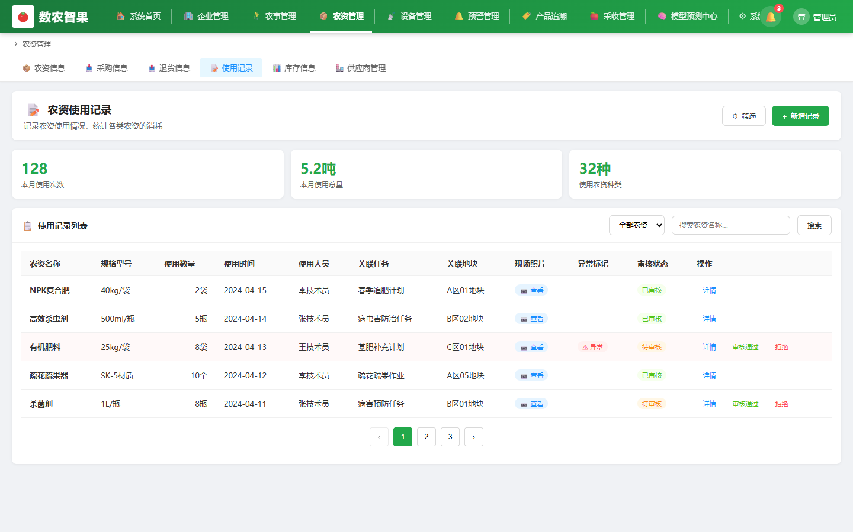
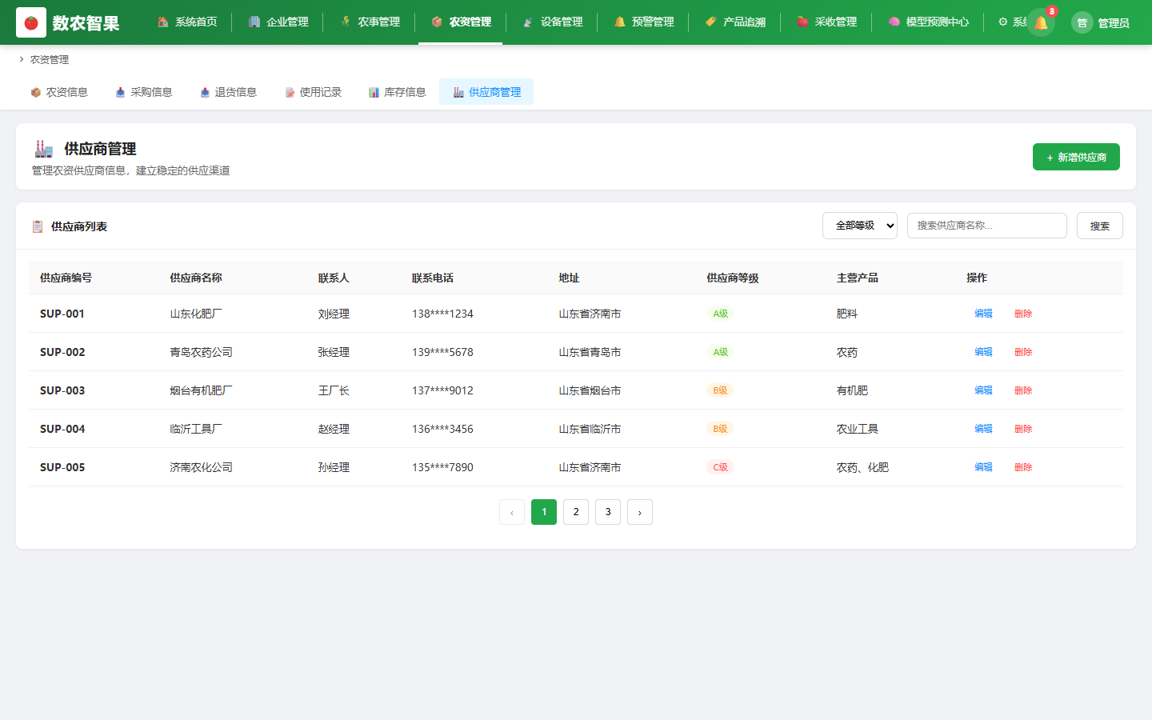
PC端 — 农事管理 & 农资管理
FARMING & MATERIAL MANAGEMENT
生产计划编排
农事记录管理
日常巡园
农资库存管理
农资使用记录
供应商管理

Slide 11
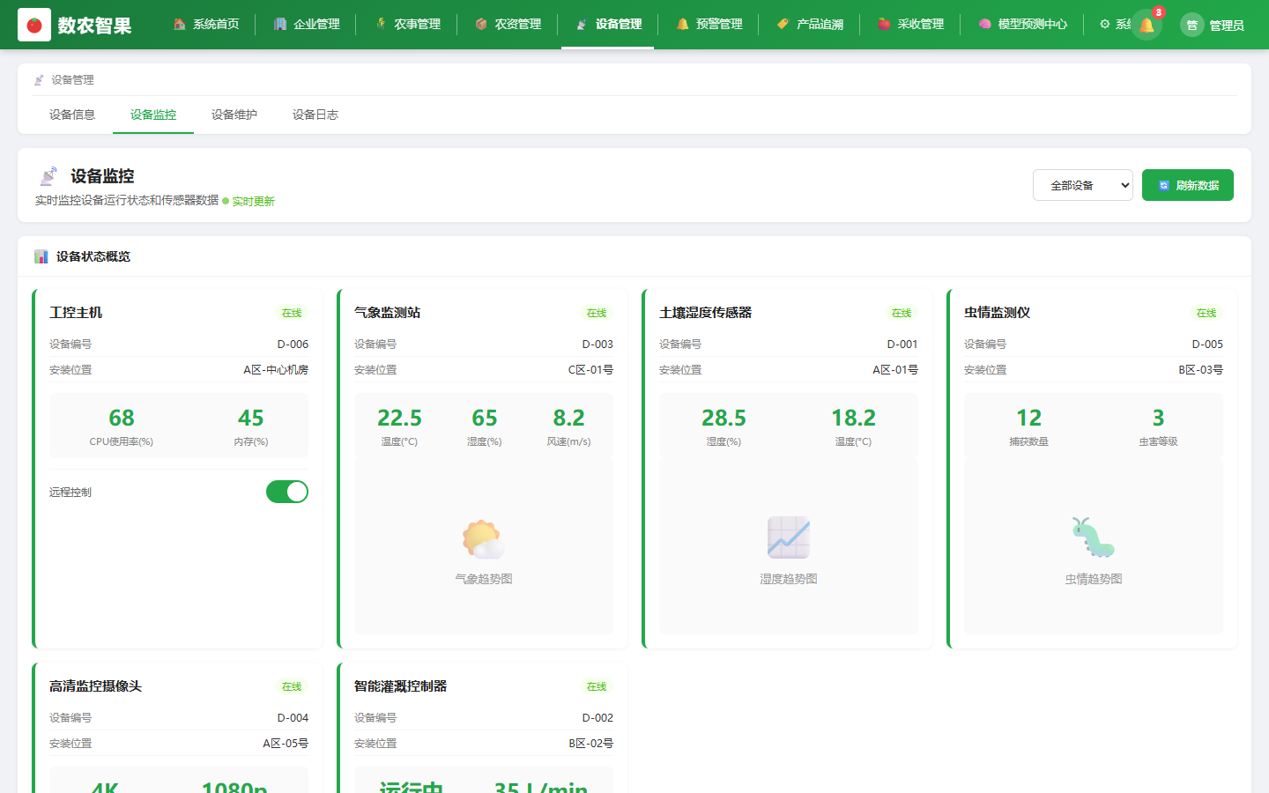
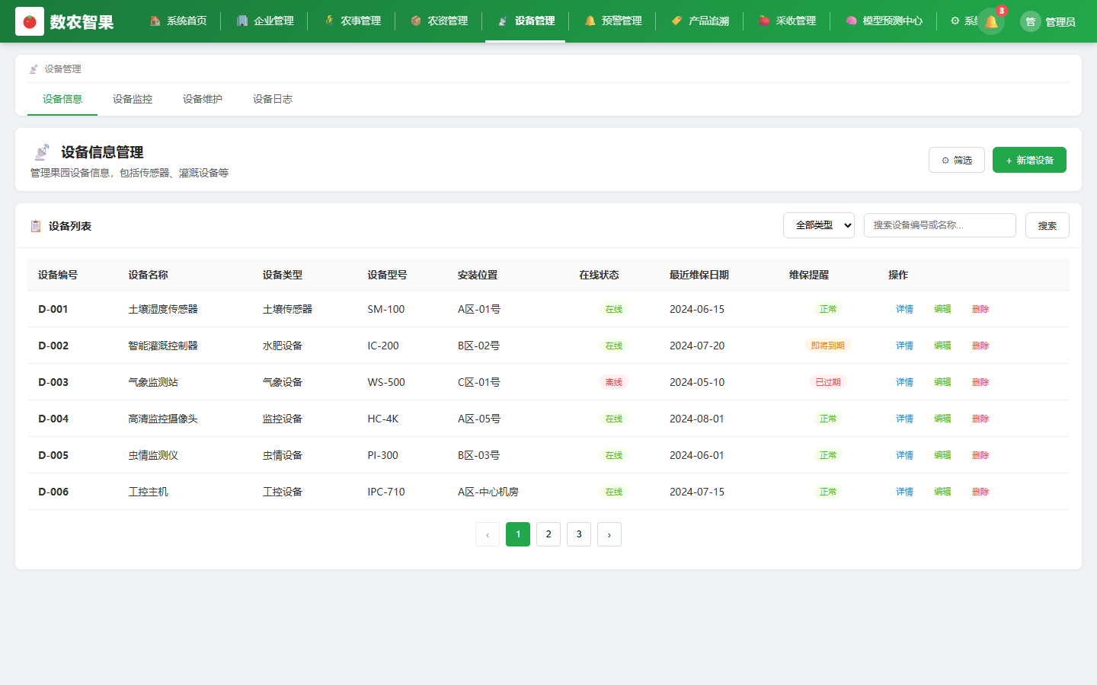
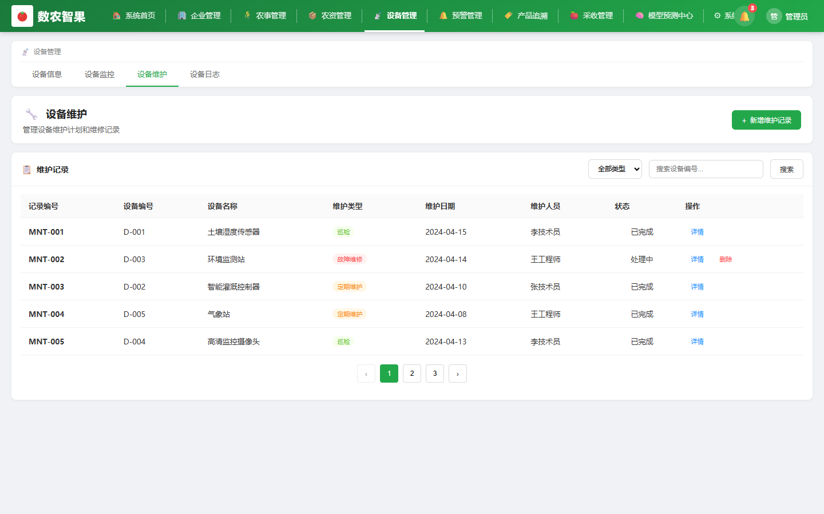
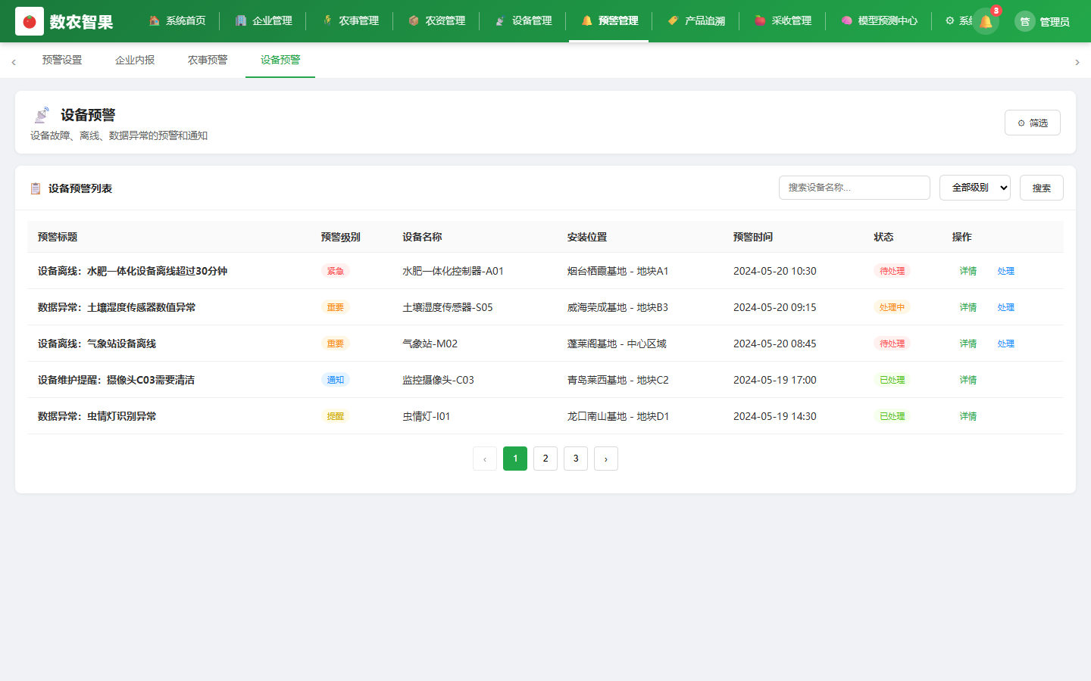
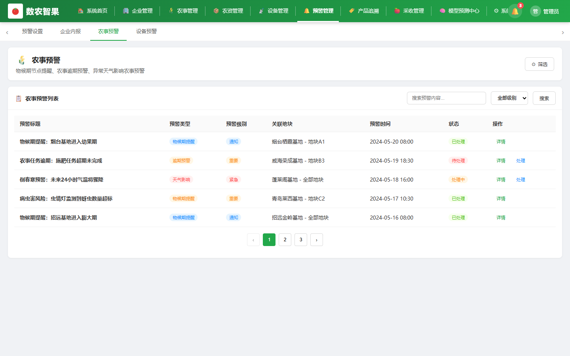
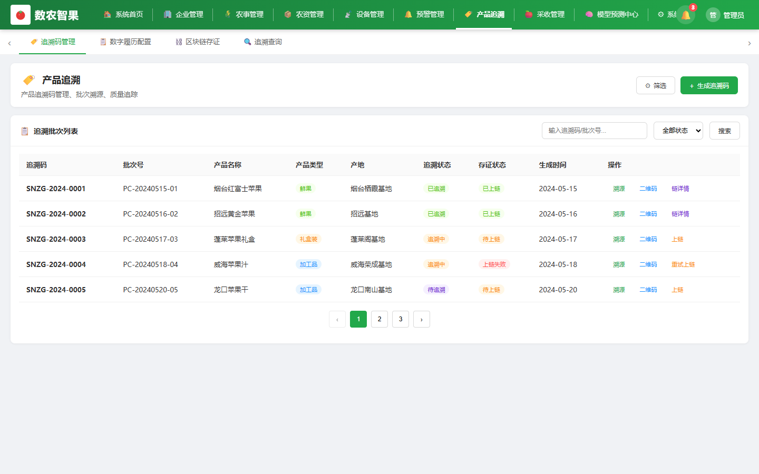
PC端 — 设备监控 · 预警管理 · 产品追溯
DEVICE · ALERT · TRACEABILITY
设备监控总览
设备详情信息
设备维护记录
设备预警
农事预警
溯源二维码管理

Slide 12
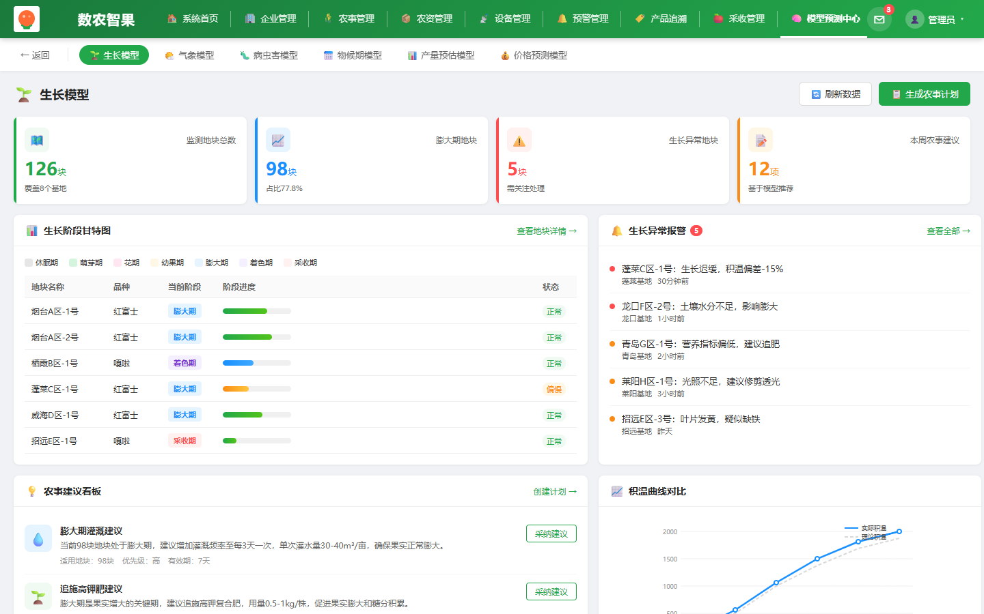
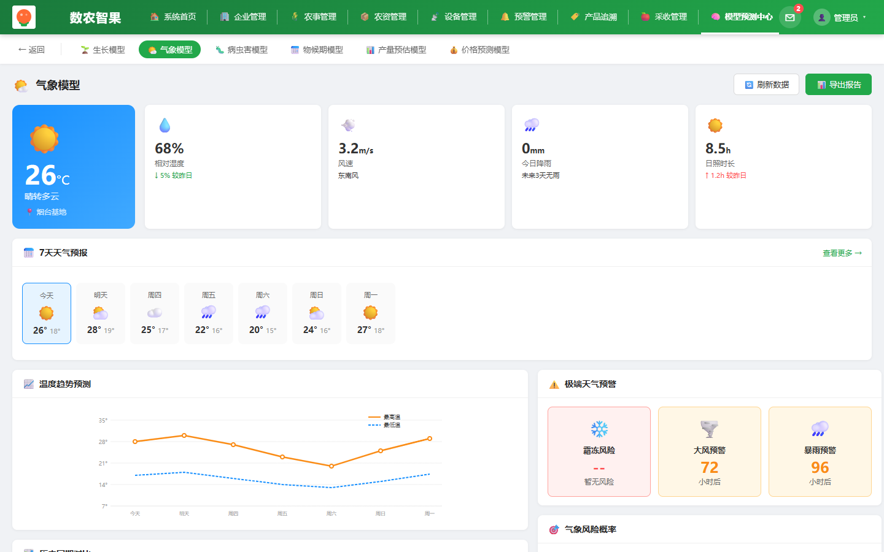
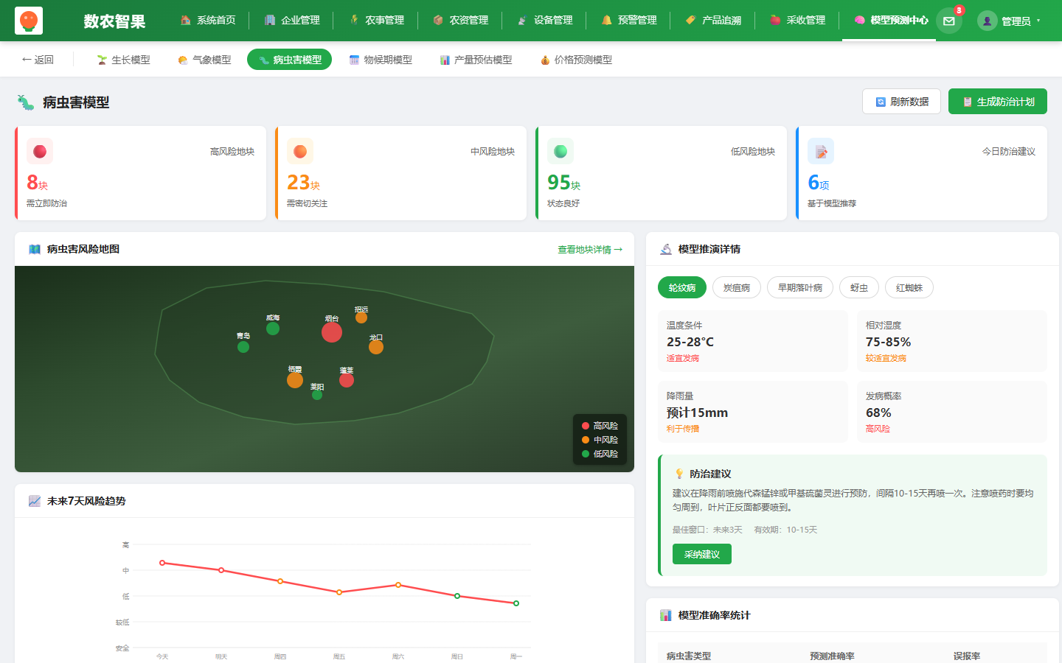
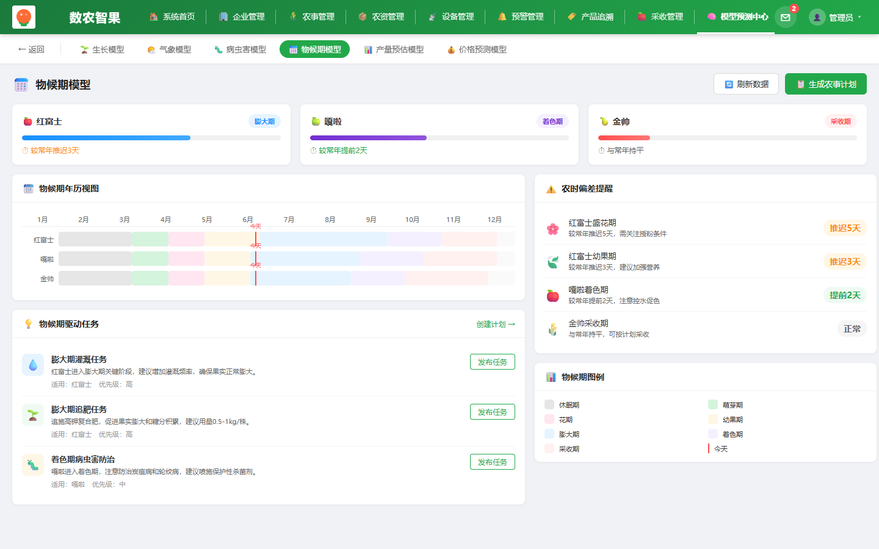
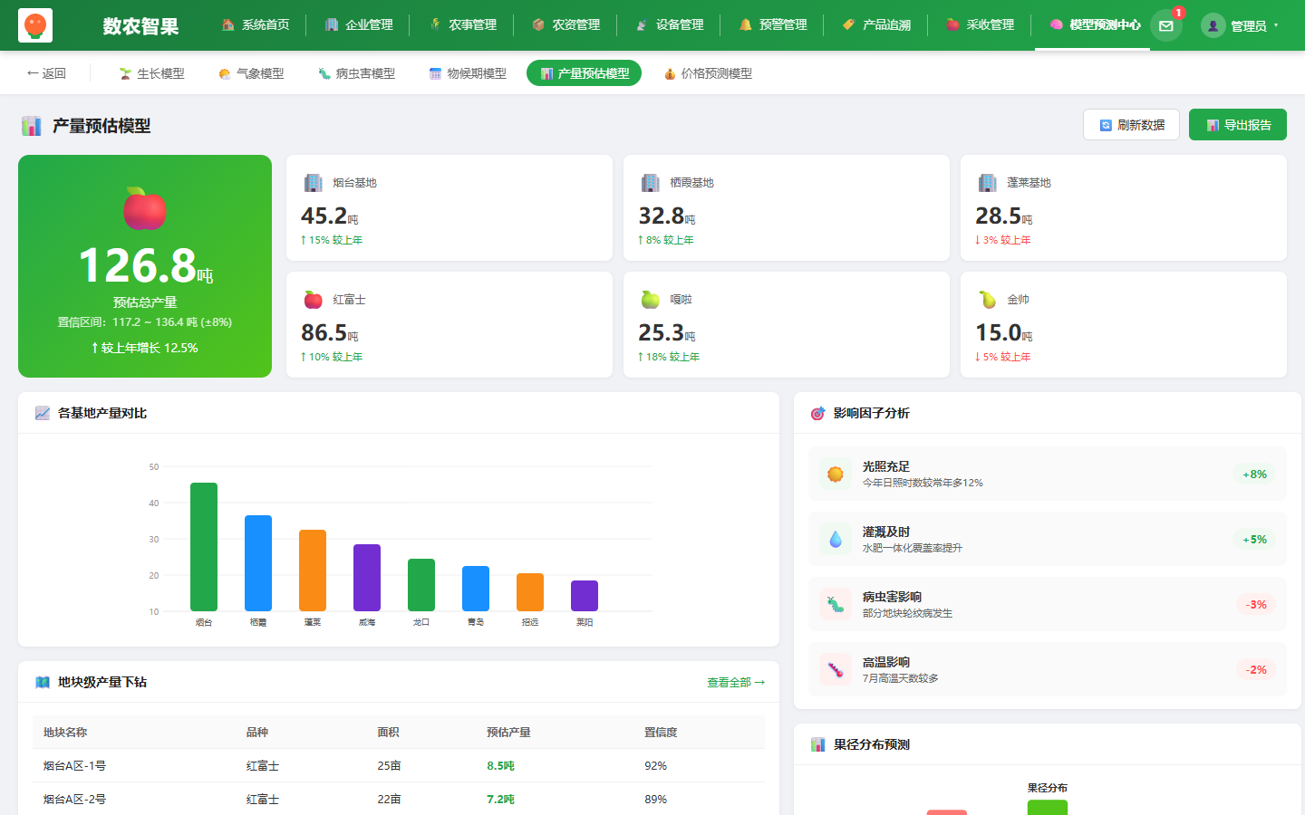
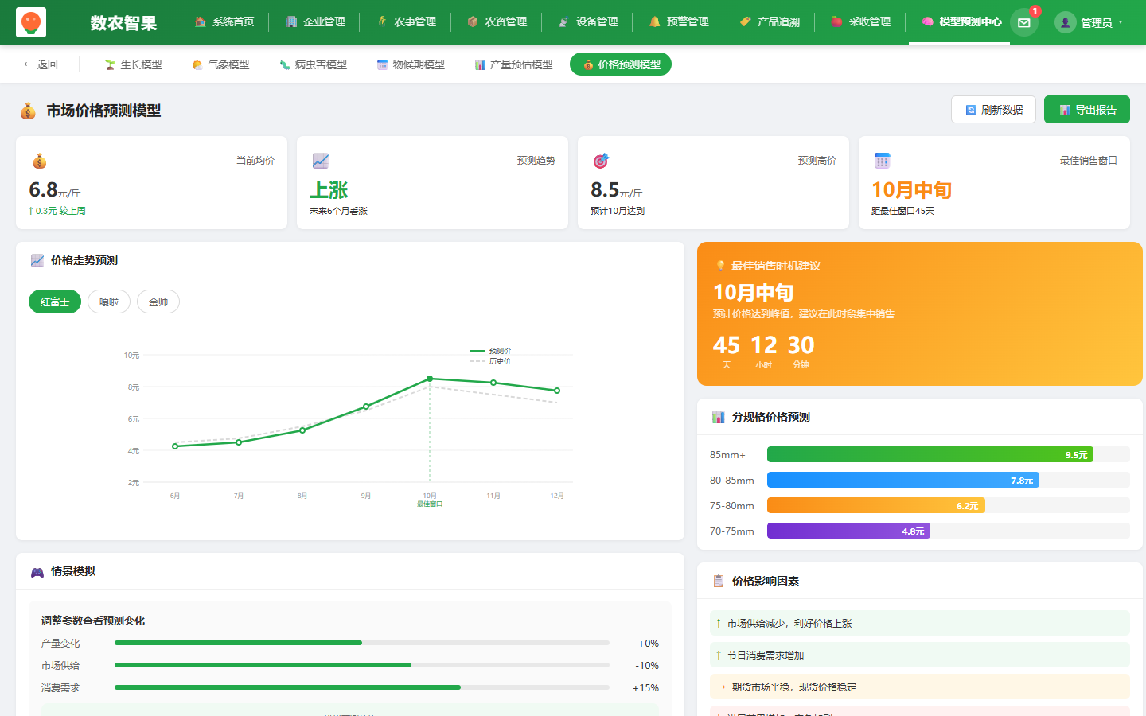
PC端 — 六大模型预测中心
MODEL PREDICTION CENTER
生长模型
气象模型
病虫害模型
物候期模型
产量预估模型
市场价格预测模型

Slide 13
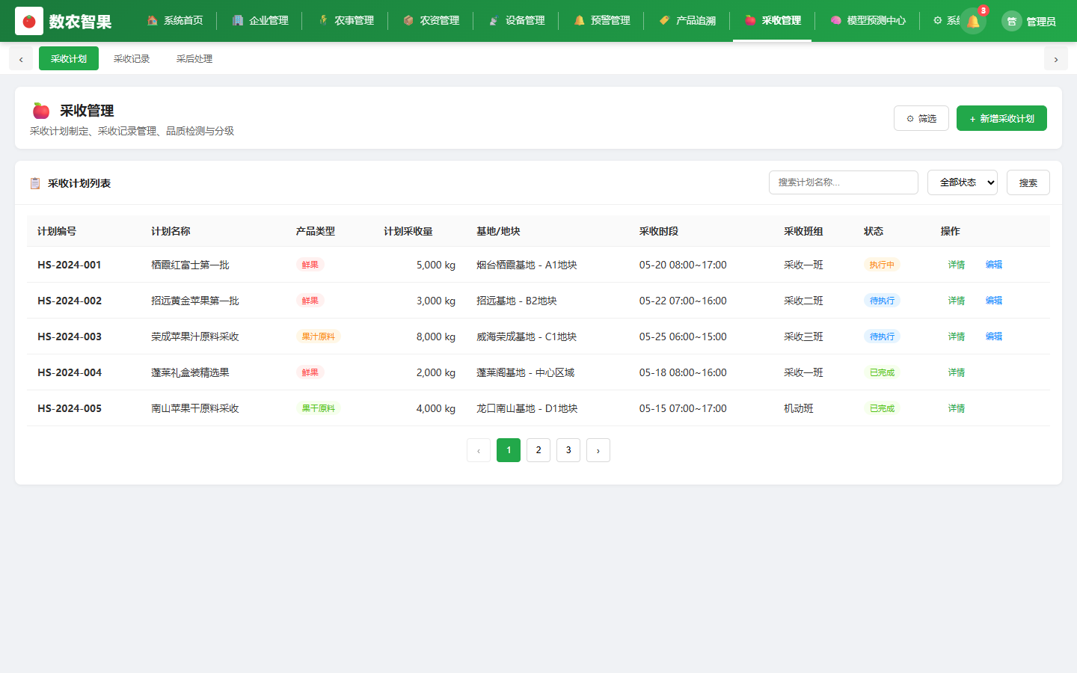
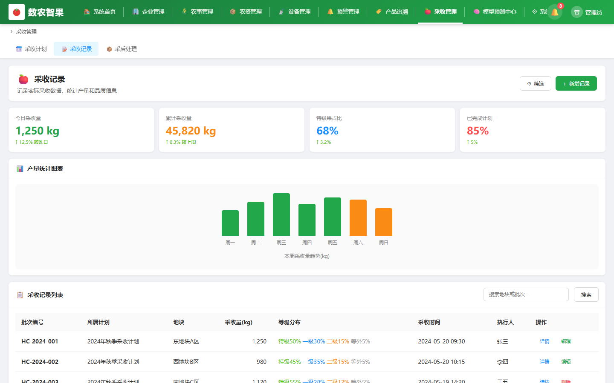
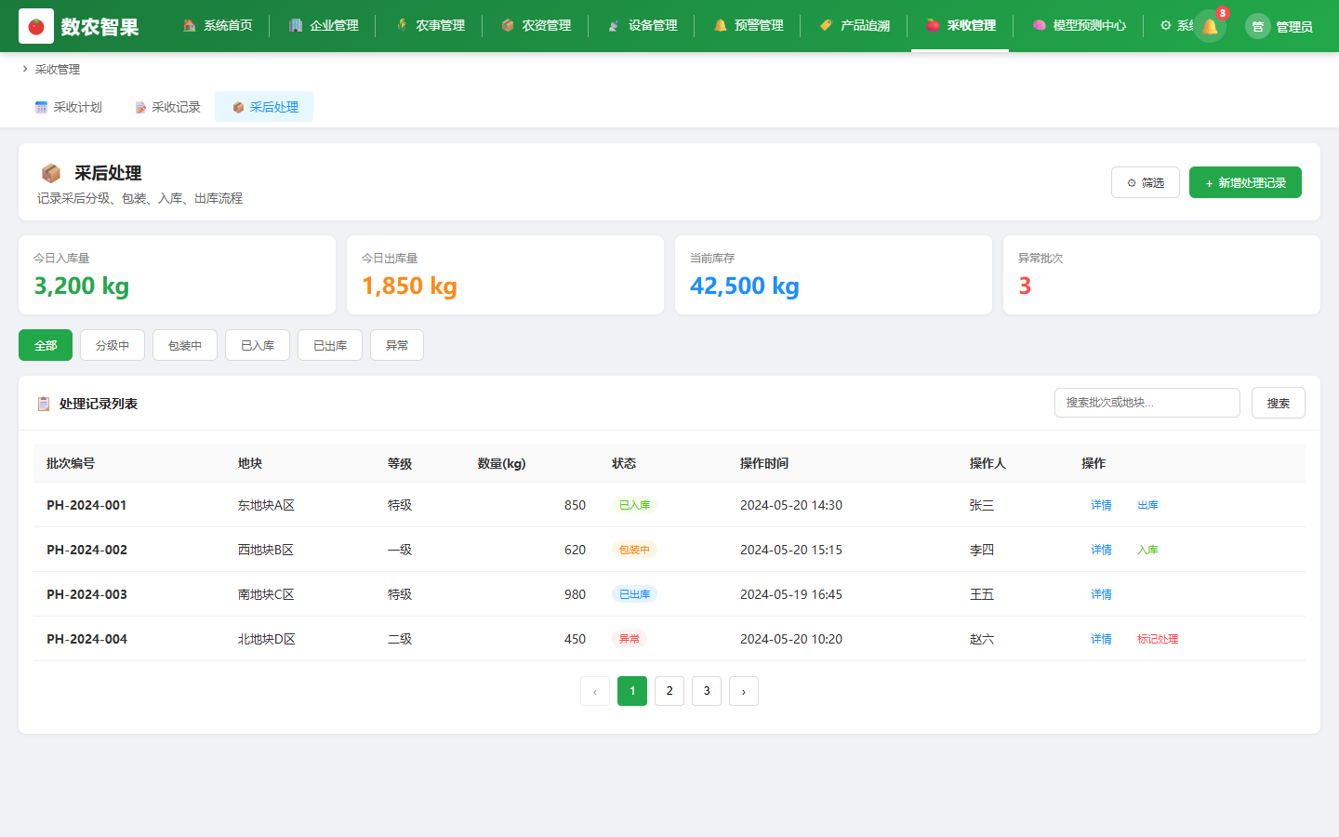
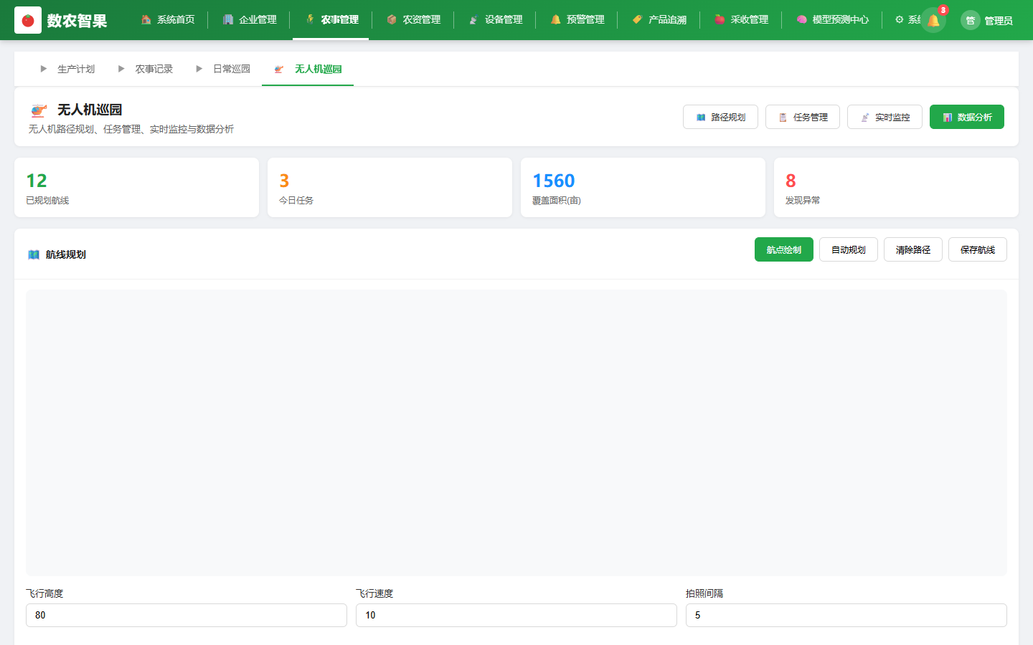
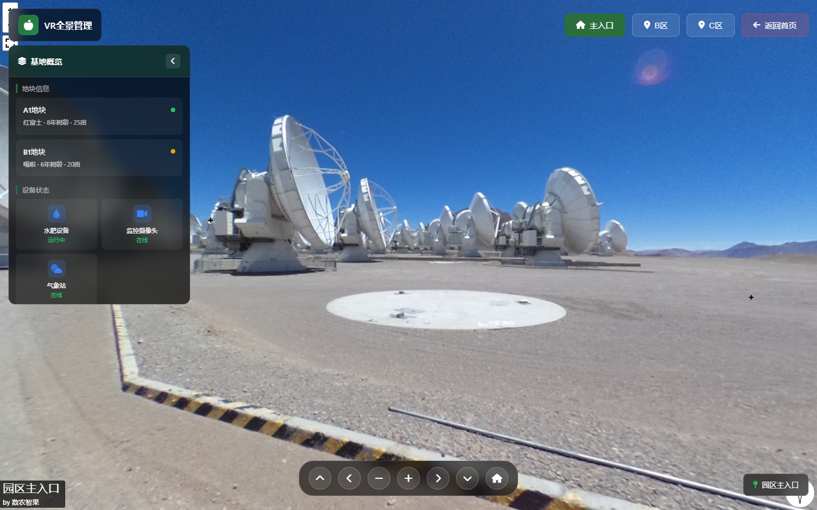
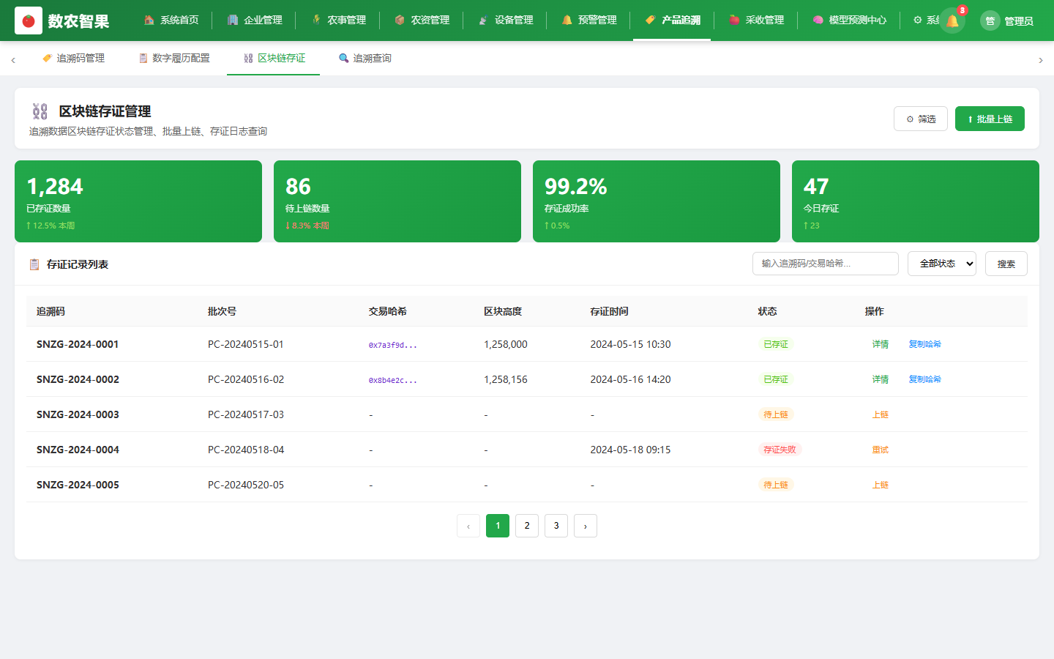
PC端 — 采收管理 · 无人机巡园 · VR全景
HARVEST · DRONE · VR
采收计划管理
采收记录
采后处理
无人机巡园管理
VR基地全景展示
区块链存证管理

Slide 14
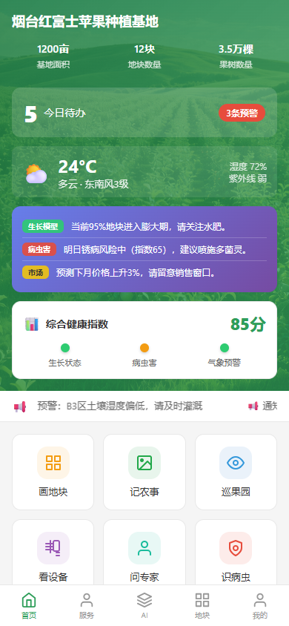
执行前线 — 移动端功能详解
MOBILE APP FEATURES
核心设计原则
模型快讯卡片
🎯 首屏即任务：打开直接看到今日待办
📸 拍照即记录：3步完成农事记录
📶 离线优先：弱网可用，数据不丢失
🔤 大字大按钮：适合田间操作
🤖 AI助手：随时咨询种植问题
🌱 生长模型
"当前95%地块进入膨大期，请关注水肥。"
🐛 病虫害模型
"明日锈病风险中（指数65），建议喷施药剂。"
📈 市场价格模型
"预测下月价格上升3%，请留意销售。"
底部导航功能
🌤️ 气象模型
"后天霜冻概率70%，请注意防冻。"
首页：待办/天气/AI入口/环境数据
服务：记农事/巡园/画地块/识病虫/领农资/领标签/看计划
AI：智能问答/病害识别/作物识别/虫子识别
地块：地块列表/GIS地图/快速操作
我的：消息/地块/农资/标签/计划/提问
📊 产量预估
"全园预估450吨，较去年+8%。"
🚦 风险摘要
红灯:0 黄灯:2 绿灯:6

Slide 15
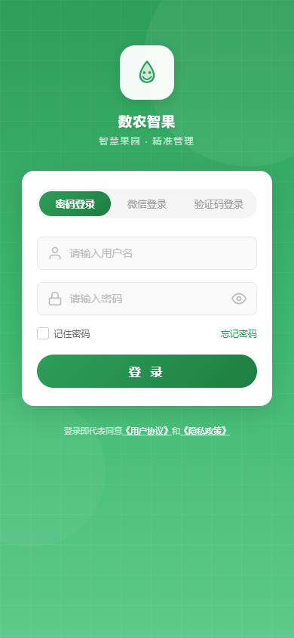
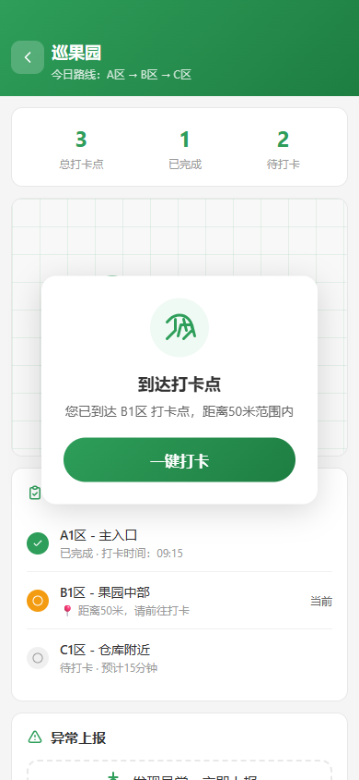
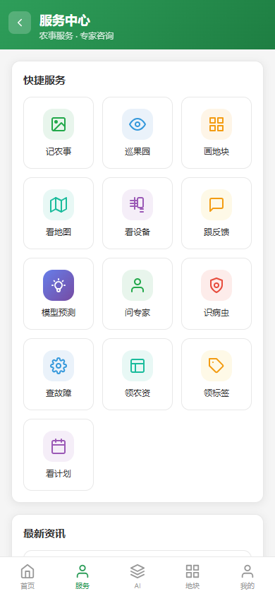
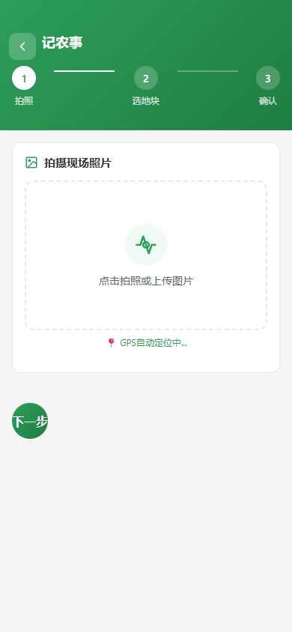
移动端 — 界面展示（一）
MOBILE UI SHOWCASE (1)
记农事
登录页
首页
巡果园
服务中心

Slide 16
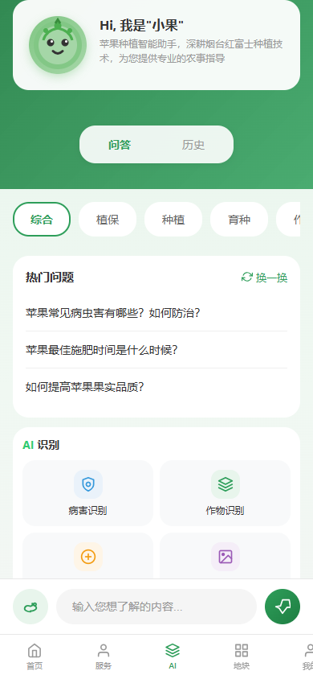
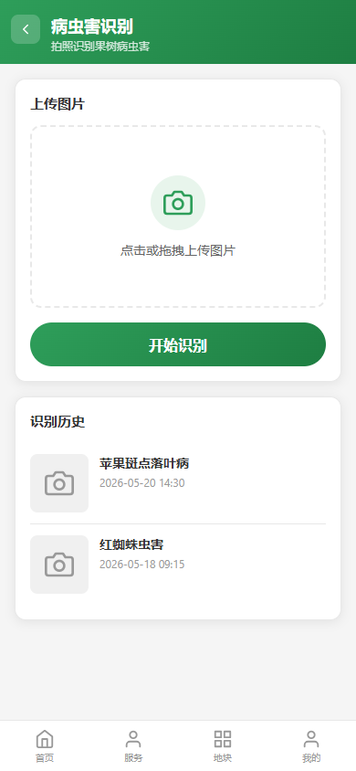
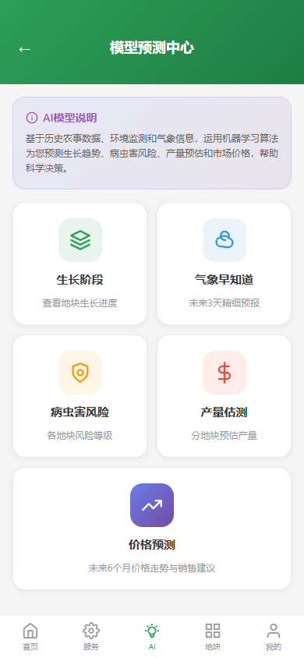
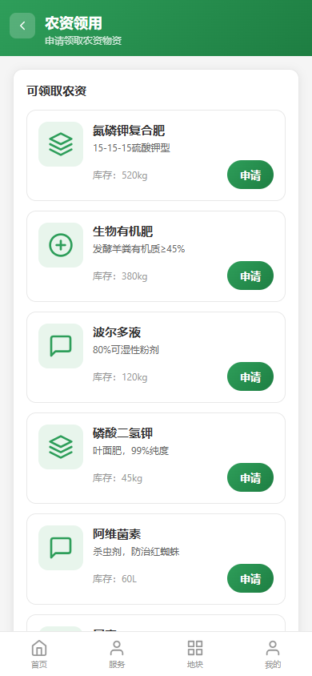
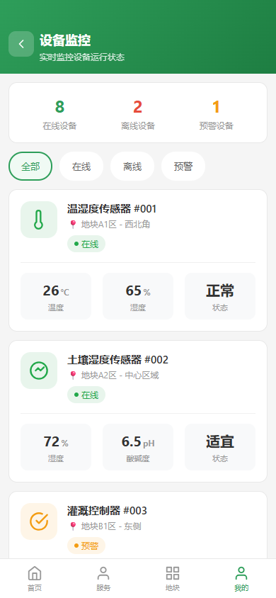
移动端 — 界面展示（二）
MOBILE UI SHOWCASE (2)
设备监控
AI智能助手
病虫害识别
模型预测
农资管理

Slide 17
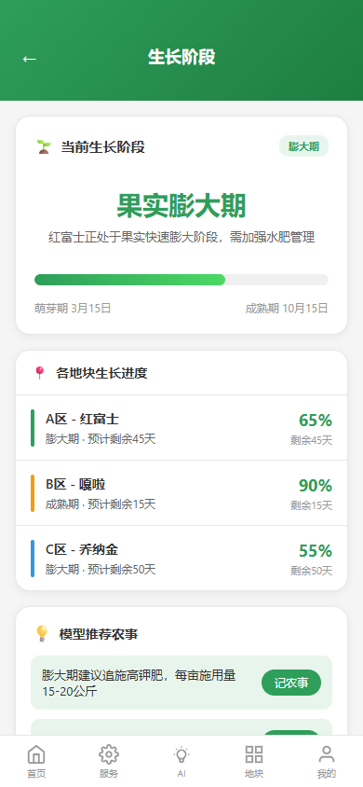
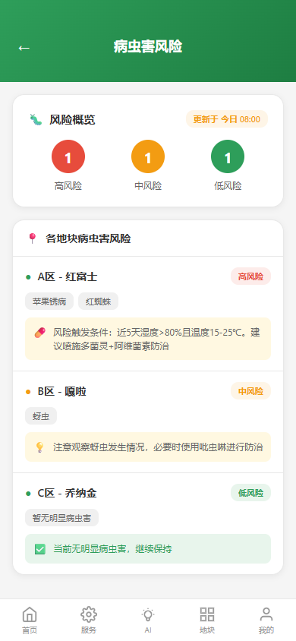
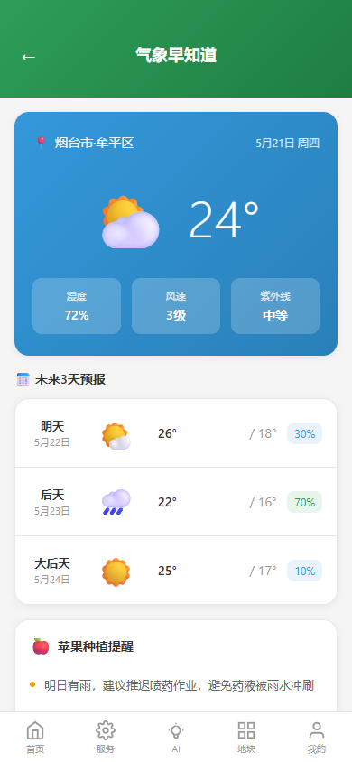
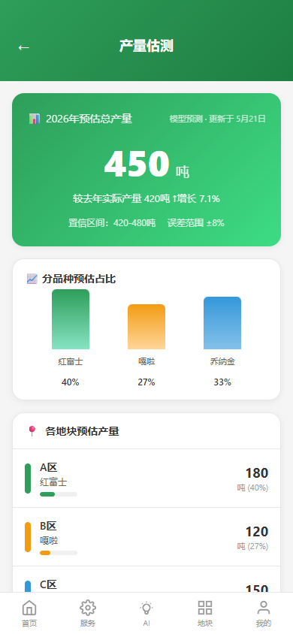
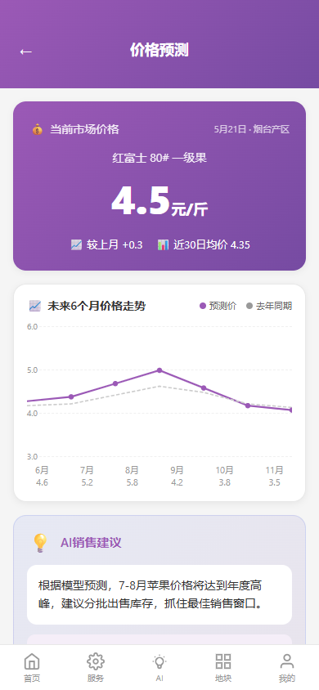
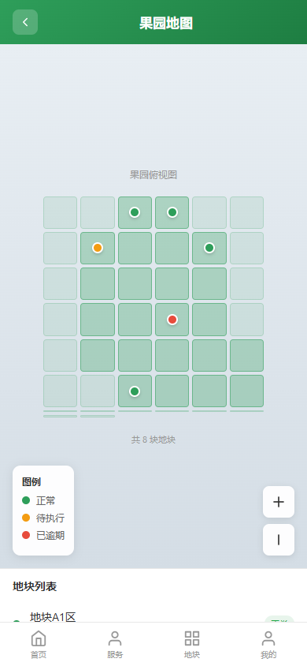
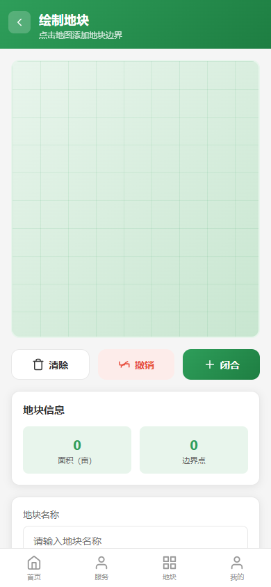
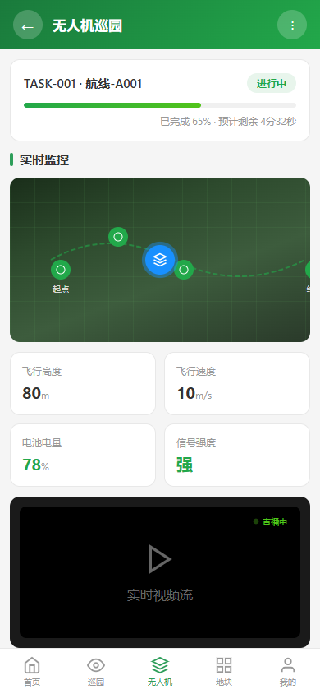
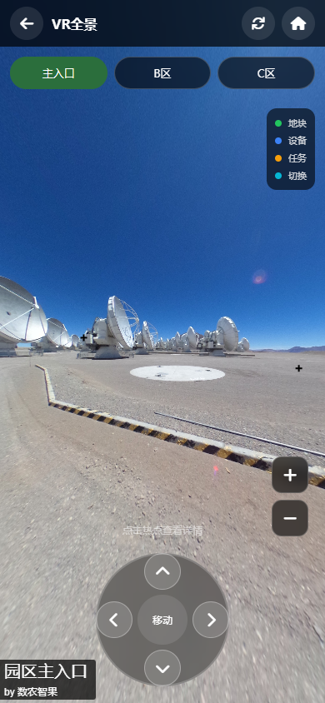
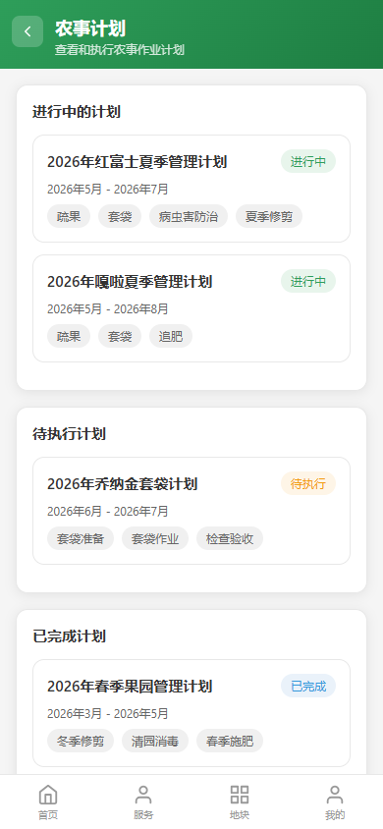
移动端 — 界面展示（三）模型·地图·特殊功能
MOBILE UI SHOWCASE (3)
生长阶段
病虫害风险
气象早知道
产量估测
价格预测
GIS地图
画地块
无人机巡园
VR全景
看计划

Slide 18
核心闭环 — 农事管理全流程
FARMING MANAGEMENT LOOP
基地管理者
(PC端)
→
地块负责者
(移动端)
→
数据上卷
→ 报表自动生成
编排生产计划
物候期模板推荐
拍照记录农事
3步完成
经营报表
日报/周报/月报
自动下发任务
→ 移动端
巡园打卡
GPS自动定位
洞察反馈
计划优化调整
排程时间减少 60%+
记录完整率 >80%
3步完成核心操作
从2-4小时/次降至<30分钟
从<30%提升至80%以上
拍照→选标签→提交

Slide 19
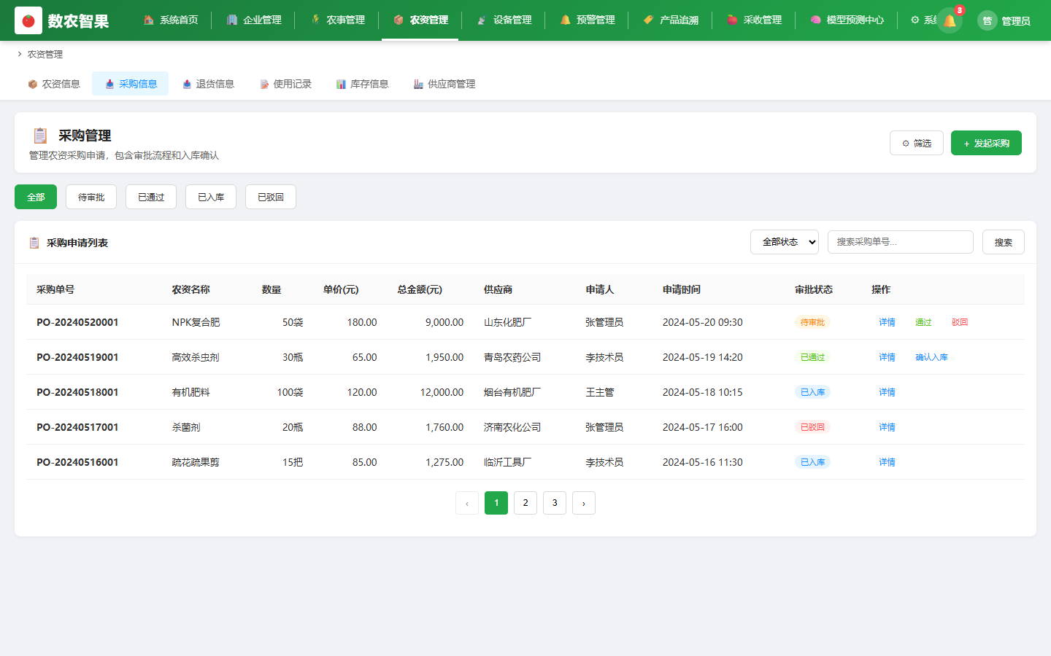
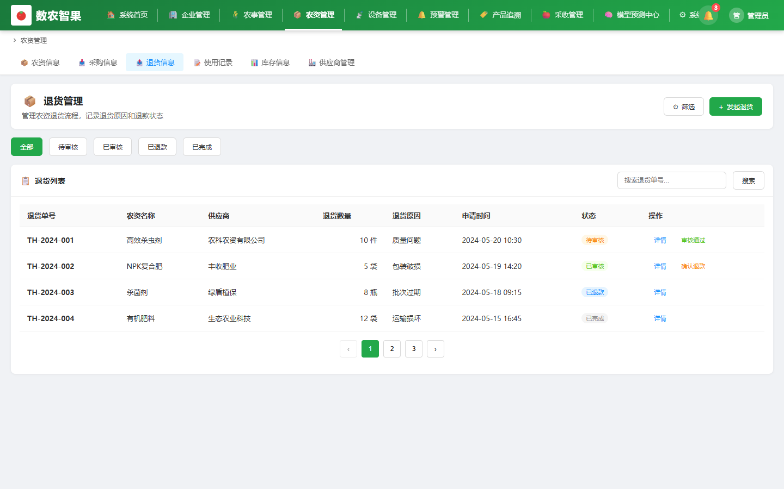
独家优势 — 农资全链路管理
MATERIAL FULL LIFECYCLE
全链路流程
采购申请 → 审批 → 入库 → 库存管理
领用申请 → 使用记录 → 库存扣减
退货管理 → 退款 → 库存调整
用量异常预警（超标准20%自动预警）
低于安全库存线自动提醒采购
农资出入库
退货管理
预期成效
库存准确率
采购审批
用量监控
~60% → >95%
线下/电话 → 在线审批
无监控 → 异常自动预警

Slide 20
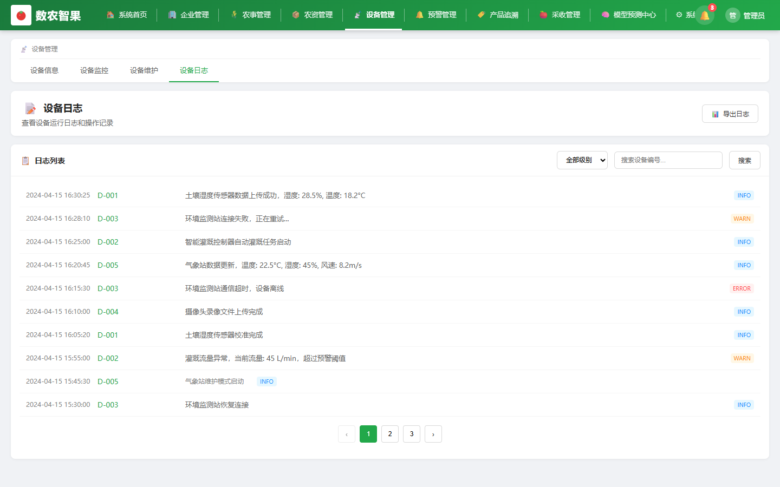
智能监控 — 7类设备管理
DEVICE MANAGEMENT
🌡️
🌍
🐛
气象站
土壤传感器
虫情灯
温湿度/风速/降雨量/光照
湿度/pH值/EC值/温度
虫害识别与数量统计
📹
💧
🏭
监控设备
水肥设备
工控设备
实时视频/历史回放
远程控制/配方调整
启停控制/参数调整
设备监控总览
设备运行日志
设备维护记录

Slide 21
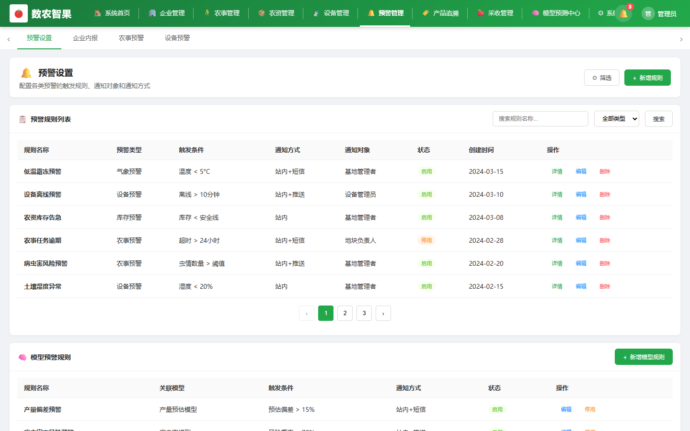
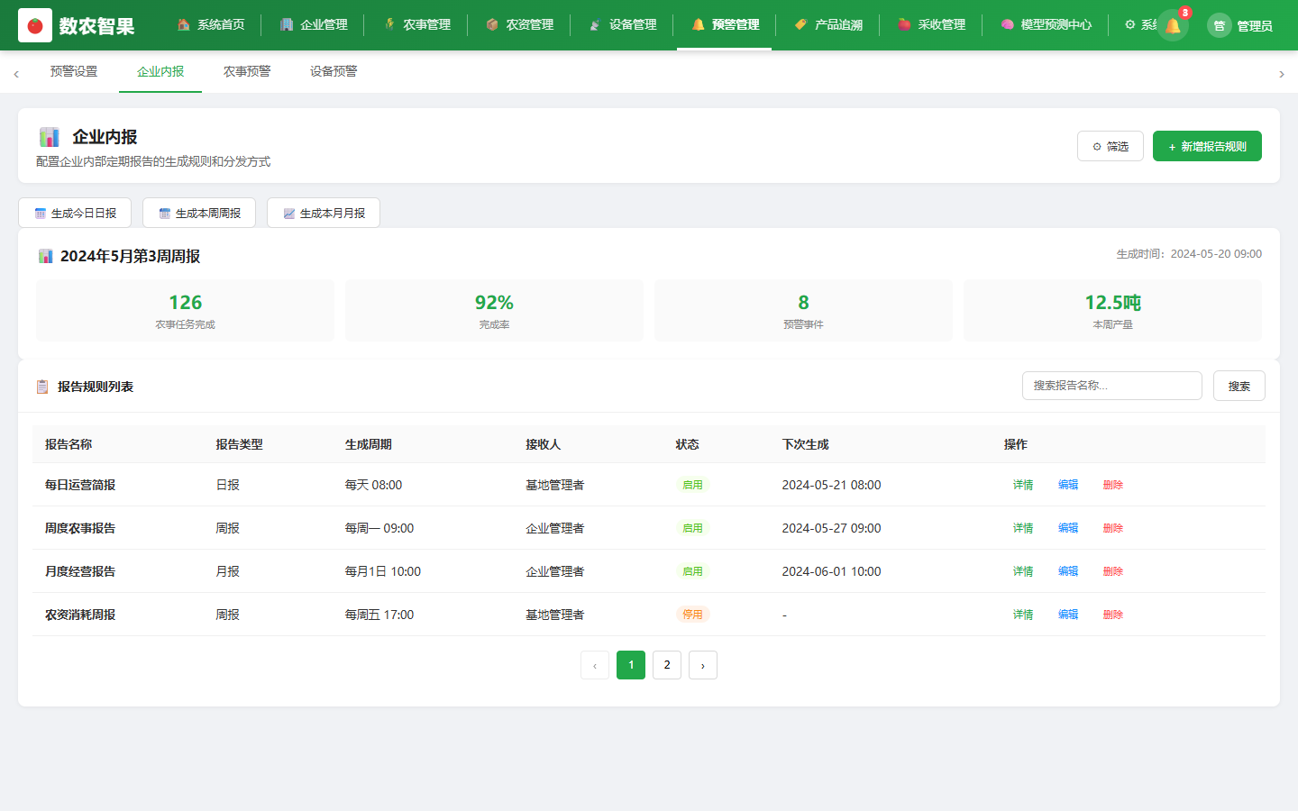
分钟级响应 — 四层预警体系
FOUR-LAYER ALERT SYSTEM
🔴
🟡
🟢
🔵
设备预警
气象预警
农事预警
库存预警
触发条件：故障/离线
触发条件：霜冻/暴雨/高温
触发条件：物候期/逾期/病虫害
触发条件：低于安全线/用量异常
通知方式：电话+弹窗
通知方式：电话+短信
通知方式：APP推送
通知方式：APP推送
响应时间对比
现状：小时级响应
目标：分钟级响应（<5分钟）
预警规则设置
企业内报

Slide 22

品牌信任 — 产品追溯+区块链存证
PRODUCT TRACEABILITY & BLOCKCHAIN
消费者扫码体验
🍎 品种：红富士
📍 产地：陕西省洛川县
📅 采收日期：2026年10月15日
🌱 种植历程时间轴
3月15日 春季修剪
4月20日 疏花授粉
5月25日 套袋保护
9月10日 摘袋着色
✅ 质检报告：农药残留未检出
🔗 区块链存证：一键验真
溯源码管理
区块链存证
溯源价值
🛒
品牌溢价
✅
政策合规
📣
营销素材
🔗
区块链防篡改
消费者愿意为可追溯产品买单
满足监管追溯要求
透明种植过程提升品牌形象
核心数据上链存证不可篡改
H5消费者溯源页

Slide 23

专业引擎 — 苹果物候期模型
PHENOLOGY MODEL
物候期时间轴
休眠期
11月-2月
冬剪、清园、防寒
⚠ 极端低温冻害
萌芽期
3月-4月
春剪、追肥、病虫害防治
⚠ 倒春寒
花期
4月-5月
疏花、授粉、防霜冻
⚠ 霜冻/降雨影响授粉
幼果期
5月-6月
疏果、套袋、追肥
⚠ 冰雹/虫害
膨大期
7月-8月
追肥、灌溉、病虫害防治
⚠ 干旱/涝害
着色期
9月
摘袋、铺反光膜、控水
⚠ 降雨影响着色
采收期
10月-11月
采收、分级、入库
⚠ 早霜/采收延迟
模型驱动逻辑
根据品种+树龄自动匹配时间窗口
到达节点自动推送农事建议
气象数据联动调整建议
采收模块由成熟期物候自动激活
物候期模型
模型参数配置

Slide 24

一线友好 — 极简操作体验
SIMPLIFIED UX
核心操作对比
操作 | 传统方式 | 智慧果园
记农事 | 手写→拍照→上传 | 拍照→选标签→提交（3步）
巡园打卡 | 手动打卡→拍照→汇报 | GPS自动→一键确认（1步）
异常上报 | 电话描述→等处理 | 拍照→选类型→提交（3步）
领用农资 | 填表→签字→领用 | 在线申请→审批→领用
记农事-3步完成
巡园打卡
离线能力保障
弱网/离线可正常操作核心功能
本地暂存数据≥7天
网络恢复后60秒内自动同步
图片压缩后上传，减少流量消耗
边缘计算：关键模型部署至本地
故障排查自助引导

Slide 25

决策舱 — 数据可视化大屏
DATA VISUALIZATION DASHBOARD
大屏核心功能
KPI卡片：8项核心指标
实景为中心：航拍图+叠加层
综合健康指数：环形图
市场预测快报
模型风险叠加层切换
预警动画弹窗3秒收入
气象/土壤双数据卡片
模型预测中心2x2弹窗
支持16:9/21:9大屏

Slide 26


智慧顾问 — AI智能助手
AI ASSISTANT
核心功能
专业知识覆盖
🧠 智能问答：苹果种植全周期知识
🏷️ 分类检索：综合/植保/种植/育种/作物
📷 AI识别：病害/作物/虫子/随心拍
📜 历史记录：自动保存随时回顾
💭 深度思考：开启后回答更全面
🎤 语音输入：支持语音提问
病虫害防治：红蜘蛛/腐烂病/蚜虫/轮纹病
施肥管理：基肥/追肥/叶面喷肥
果园管理：套袋/疏果/修剪/授粉
品种特性：红富士/嘎啦/乔纳金
AI智能助手
病害识别
专家咨询
反馈与收藏

Slide 27
六大农业智能模型 — 懂苹果的决策引擎
SIX AGRICULTURAL MODELS
🌱
🌤️
🐛
生长模型
气象模型
病虫害模型
实时判断生长阶段
精准推荐农事操作
生长异常自动报警
7-14天精细预报
极端天气倒计时
苹果专属气象指数
风险热力地图
防治建议卡片
减少20-30%农药
📅
📊
💰
物候期模型
产量预估
价格预测
物候期日历
农时偏差提醒
自动生成农事模板
分地块/品种预估
置信区间展示
精度目标±10%
6个月价格趋势
最佳销售时窗
情景模拟分析

Slide 28
消费者信任 — 数字履历与H5溯源
DIGITAL RESUME & H5 TRACEABILITY
H5消费者溯源端
区块链存证
零门槛访问：扫码直达，无需下载App
绿色清新UI：#2e9e5a绿色主题
移动端自适应：完美适配各机型
区块链防篡改：一键验真
产品信息：品种/等级/产地/批次
种植时间轴：萌芽→采收全过程
质检证书：农药残留/有机认证
气候环境：种植期间气象摘要
基地认证上链
种植记录上链
关键农事存证
IoT数据快照
采收记录存证
质检报告Hash
H5消费者溯源页
消费者旅程
扫码
→
查看信息
→
浏览时间轴
→
核验区块链
→
查看质检
→
分享/收藏
→
信任提升
→
复购增强

Slide 29
科技赋能 — 无人机巡园 & VR全景展示
DRONE PATROL & VR PANORAMA
🚁 无人机巡园
🔮 VR基地全景展示
航线规划：地图划定区域自动生成最优航线
实时回传：视频实时传输至PC端管理界面
AI识别：自动识别病虫害/长势异常/倒伏
报告生成：巡园后自动生成图文报告
任务联动：发现问题直接发起农事任务
效率提升80%+，全园无死角覆盖
360°全景摄影技术，沉浸式数字化呈现
Web端免安装浏览，鼠标/触控拖拽探索
关键点位信息热点标注（设备/地块/作物）
移动端陀螺仪联动，转手机即探索全景
远程参观接待、品牌营销、政府汇报
大屏自动播放预设漫游路径
PC端无人机管理
移动端无人机
PC端VR全景
移动端VR全景

Slide 30

关键环节 — 采收管理
HARVEST MANAGEMENT
采收全流程闭环
基于物候期和果实成熟度制定采收计划
分配采收区域、班组和时间段
移动端采收人员接收任务通知
按分级记录产量（特级/一级/二级/等外）
采后处理：分拣→包装→入库→出库
与产品追溯模块双向联动，追溯码状态自动更新
采收计划管理
采收记录
采后处理
追溯查询

Slide 31
数据说话 — 业务改善
EXPECTED RESULTS
⏱️
📝
📦
⚡
农事排程时间
记录完整率
库存准确率
预警响应
2-4小时/天
<30%
~60%
小时级
→
→
→
→
<30分钟
>80%
>95%
<5分钟
-75%
+167%
+58%
>90%
综合价值
🏆 农资全链路：库存准确率>95%，浪费大幅减少
🧠 AI+模型驱动：减少20-30%农药用量，科学决策
🔗 区块链溯源：品牌溢价，消费者信任度显著提升
🚁 无人机巡园：巡园效率提升80%+，全园无死角

Slide 32
用户故事 — 典型场景
USER STORIES
👨‍💼
👔
👷
基地管理者张经理
企业管理者李总
地块负责人王师傅
农事执行闭环
预警快速响应
一线极简操作
早晨在电脑端排布农事计划，任务自动下达到地块负责人；下午在田间用手机查看执行进度；晚上收到自动生成的日报。排程时间从4小时降至20分钟。
出差途中收到设备故障预警推送，电话通知基地处理，5分钟内收到处置反馈。再也不用担心出差时基地出问题不知情。
打开APP直接看到今日任务，拍照记录农事3步完成，网络不好也能正常操作。再也不用回来补填纸质记录了。

Slide 33
技术保障 — 系统架构与安全
TECHNICAL ARCHITECTURE
分层技术架构
安全保障
展示层
React (PC/大屏) / React Native (移动) / H5 Web (溯源)
🔒 HTTPS全站加密 (TLS 1.3)
🔐 RBAC权限控制 + 操作审计日志
💾 每日全量+每小时增量备份
🛡️ 敏感数据加密存储
📱 移动端支持72小时离线作业
🌍 异地双备份，RTO≤4小时
应用层
Node.js / Java Spring Boot / RESTful API + GraphQL
智能层
Python ML (农业模型) / TensorFlow Lite / LLM API (AI助手)
数据层
PostgreSQL + InfluxDB (IoT时序) + OSS (文件/图片)
IoT层
MQTT (传感器) / 无人机SDK / WebRTC (视频)
非功能性指标
链层
联盟链节点 (溯源存证) / 智能合约
页面首屏加载≤3秒 (4G网络)
SLA 99.5% 可用性
500并发用户支撑
WCAG 2.1 AA可访问性标准
基础设施
容器化部署 / 云服务器 / 边缘计算节点

Slide 34
携手共赢 — 合作方案
PRICING & PARTNERSHIP
推荐
专业版
基础版
1.5万/年/基地
旗舰版
2万/年/基地
定制报价
4-10个基地
1-3个基地
10+个基地
✓ 全功能模块
✓ 六大模型预测
✓ 优先技术支持
✓ 操作培训服务
✓ AI智能助手
✓ 数据大屏
✓ 核心功能模块
✓ 基础技术支持
✓ 移动端APP
✓ 基础预警体系
✓ 专属客户经理
✓ 定制开发服务
✓ 现场实施部署
✓ 无人机+VR模块
✓ 区块链溯源增强
✓ 模型定制调优
服务保障：7×24小时技术支持 · 定期版本更新 · 数据备份与恢复 · 操作培训服务

Slide 35
Q & A
问答环节
感谢您的聆听与关注

Slide 36
联系我们
CONTACT US
📧 邮箱：user007a@126.com
📞 电话：15111480531
🏢 地址：长沙市枫林三路湘江智谷超算中心C区F栋308
🍎 智道易农科技有限公司
让苹果种植更省心、更科学、更赚钱

